Slide 1


هداية النحو
القسم الأول
الدرس
٢١
الباب الأول في الاسم المعرب
الْمَقصِدُ الْأَوَّلُ
الْفَصْلُ الثَّامِنُ خبَرُ لا النَّافِيةِ لِلْجِنْسِ
Al-Qalam Institute
www.alqalaminstitute.org

Slide 2
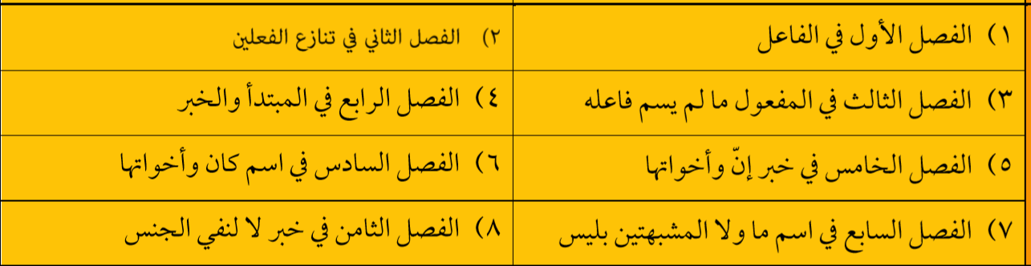
خطة الكتاب

Slide 3
الْفَصْلُ الثَّامِنُ خبَرُ لا النَّافِيةِ لِلْجِنْسِ
الْمَقصِدُ الْأَوَّلُ فِي الْمَرْفُوْعَات
اَلبَابُ الْأَوَّلُ فِيْ الِاسْمِ المُعْرَبِ
القِسْمُ الْأَوَّلُ فِي الِاسْمِ
[الْفَصْلُ الثَّامِنُ خبَرُ لا النَّافِيةِ لِلْجِنْسِ]
فَصْلٌ خبَرُ لا لِنَفْيِ الْجِنْسِ وَهُوَ الْمُسْنَدُ بَعْدَ دُخُوْلِهَا نَحْوُ لا رَجُلَ قَائِمٌ.

Slide 4
مَفُعُوْلُ مَا لَمْ يُسَمَّ فَاعِلُهُ
فَاعِلٌ
جُمْلَةٌ فِعْلِيَّةٌ
توحيد الفعل
تذكير الفعل وتأنيثه
تعريف المبتدأ
الخبر جملة
تقدم الخبر
تعدد الخبر
المبتدأ المكتفي بمرفوعه
تذكير الفعل وتأنيثه
خَبَرٌ
مُبْتَدَأٌ
جُمْلَةٌ اسِمِيَّةٌ
تقديم الفاعل
حذف الفاعل
خَبَرُ إِنَّ
إِنَّ
اسْمُ كَانَ
كَان
اسم
مَا، لَا، لَات
خَبَرُ لَا
لَا لِنَفْيِ الجْنِسِ

Slide 5

سبْحانَك اللَّهُمّ وبحَمْدكَ أشْهدُ أن لا إله إلا أنْت أسْتغْفِركَ وَأتَوبُ إليْك
Al-Qalam Institute
www.alqalaminstitute.org

Slide 6
جُمْلَةٌ فِعْلِيَّةٌ
فَاعِلٌ
مَفُعُوْلُ مَا لَمْ يُسَمَّ فَاعِلُهُ
جُمْلَةٌ اسِمِيَّةٌ
مُبْتَدَأٌ
خَبَرٌ
كَان
اسْمُ كَانَ
خَبَرُ كَانَ
إِنَّ
اسْمُ إِنَّ
خَبَرُ إِنَّ
مَا، لَا، لَات
اسم
خبر
لَا لِنَفْيِ الجْنِسِ
اسم لَا
خَبَرُ لَا

Slide 7
الْفَصْلُ السَّـادِسُ خَبَرُ كَانَ وَأخَواتِهَا
الْمَقصِدُ الْأَوَّلُ فِي الْمَرْفُوْعَات
اَلبَابُ الْأَوَّلُ فِيْ الِاسْمِ المُعْرَبِ
القِسْمُ الْأَوَّلُ فِي الِاسْمِ
وَيَجُوزُ في الكُلِّ تَقْدِيمُ أخْبَارهَا عَلَى أَسْمائِهَا، نَحْوُ كَانَ قَائِمًا زَيْدٌ،
وَعَلَی نَفْسِ الأفْعَالِ أَيْضًا فِي التِّسْعَةِ الْأُوَلِ نَحْوُ قَائِمًا كَانَ زَيْدٌ،.
والصّواب أنّه يَجُوْزُ التَّقْدِيْمُ إِلَّا فِي مَا دام ولَيْسَ
﴿أَهَؤُلَاءِ إِيَّاكُمْ كَانُوا يَعْبُدُونَ﴾
صَارَ، وأَصْبَحَ، وأَمْسَى، وَأَضْحَى، وظَلَّ، وبَاتَ، ورَاحَ، وآضَ، وعَادَ، وغَدا، ومَا زالَ، وِمَا بَرِحَ، ومَا فتئَ ومَا انفَكَّ، ومَا دَامَ، وَلَيْسَ.

